Slide 1
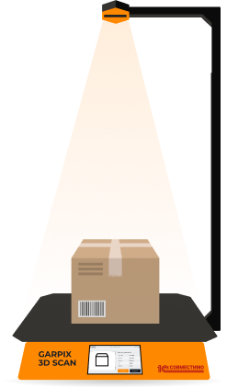
Разработка встраиваемых систем Проект Garpix 3D Scan
Стахеев Алексей
Наумов Олег
Embedded Engineers
R&D Developers

Slide 2
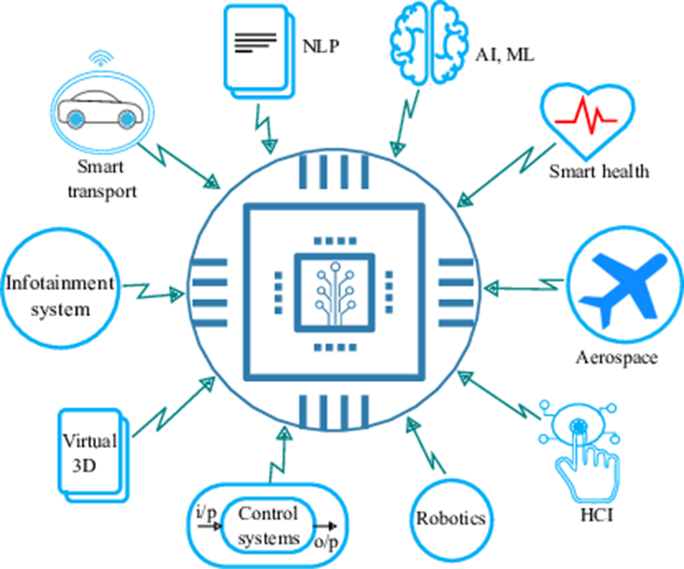
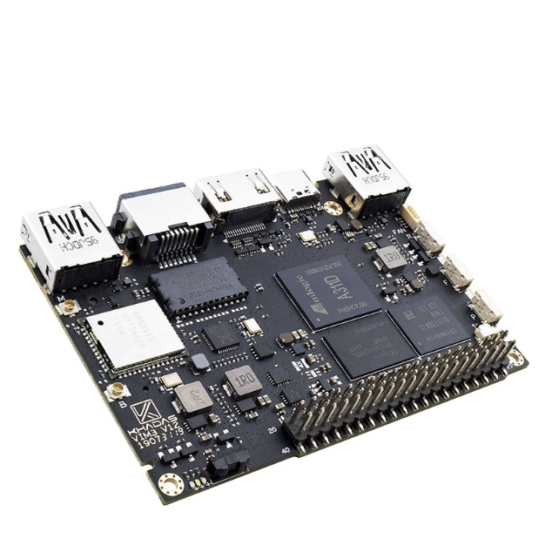
Embedded systems. Что это?

Slide 3
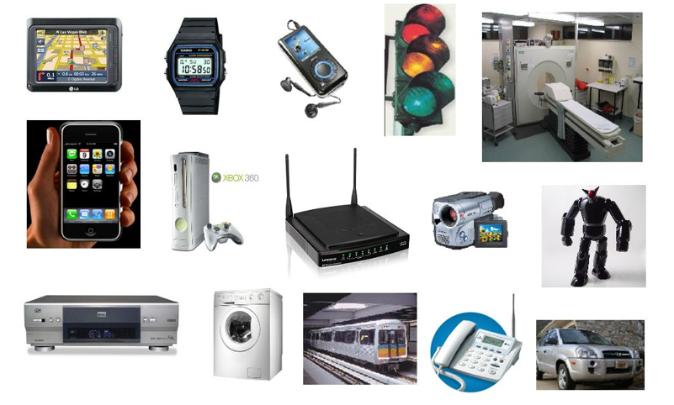
Embedded systems Сферы применения
Измеряющее оборудование
Бортовые системы в автомобилях
Телекоммуникации
Медицинское оборудование
Производственные станки
Разнообразные роботы
Бытовая техника
Разнообразные гаджеты
Банкоматы
Кондиционеры
Навигационные системы
Системы безопасности и сигнализации
и др.

Slide 4
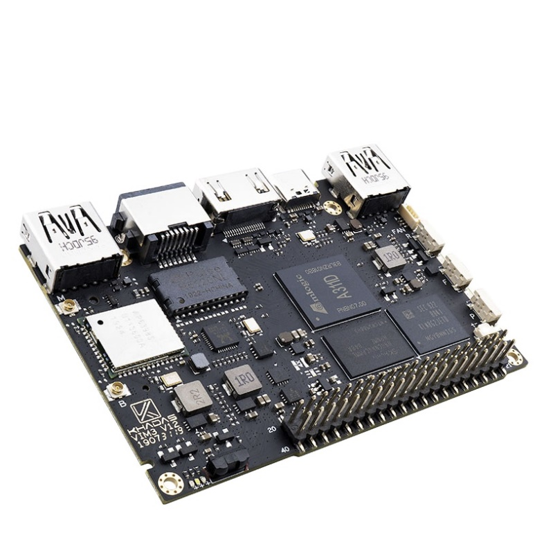
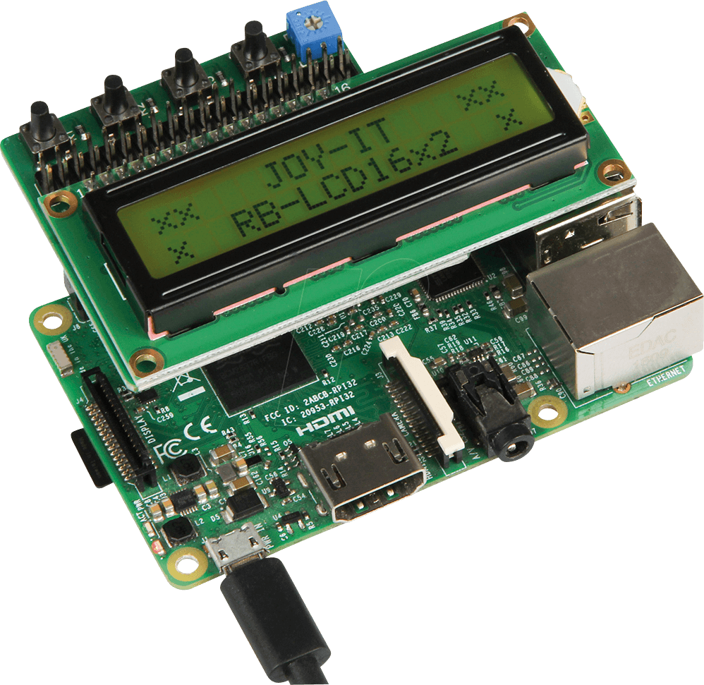
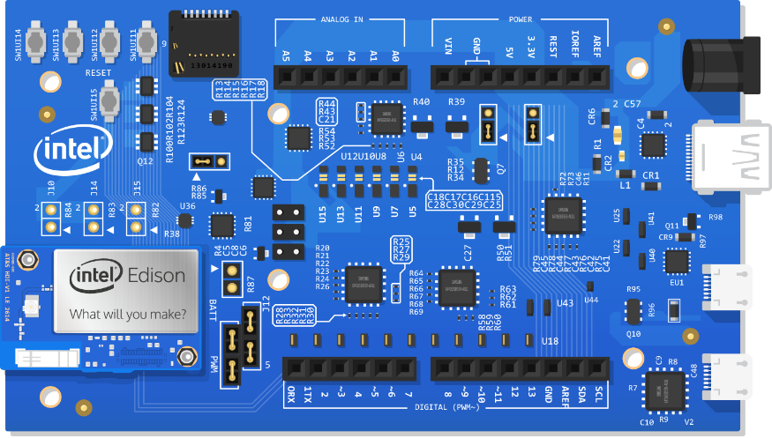
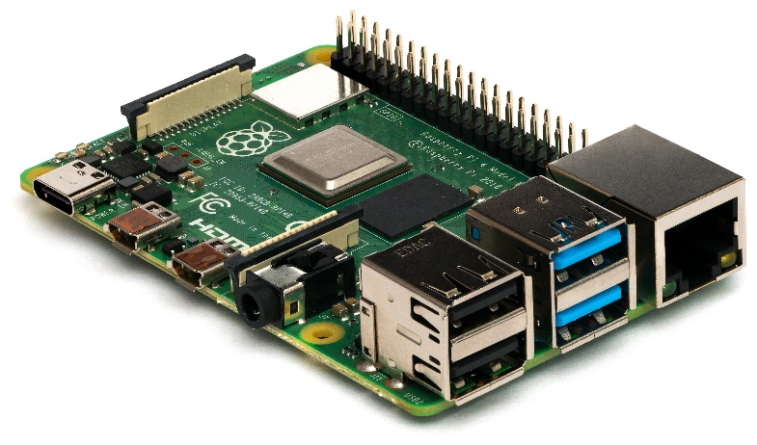
Embedded systems Аппаратные решения

Slide 5
Embedded systems Сложности в подборе и поставке комплектующих

Slide 6
Garpix 3D Scan Обзор проекта

Slide 7
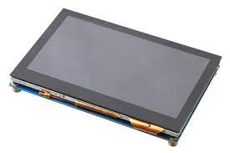
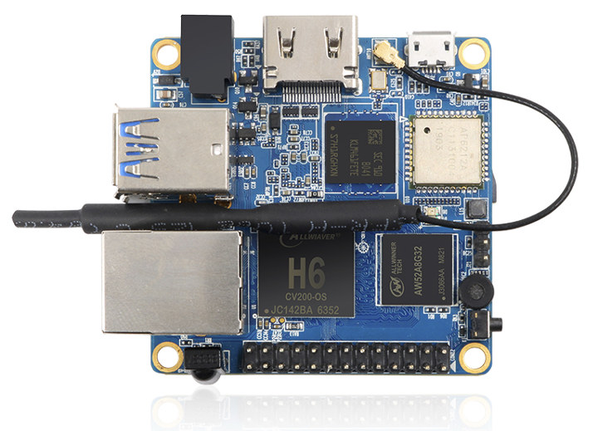
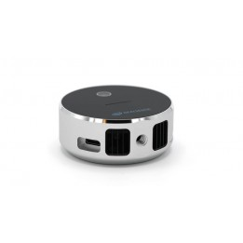
Garpix 3D Scan Обзор аппаратной части

Slide 8
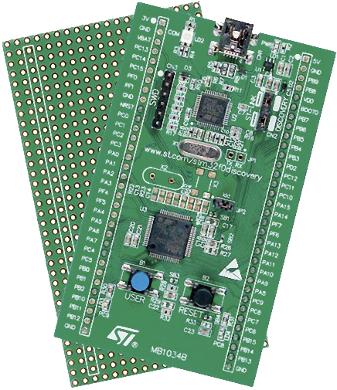
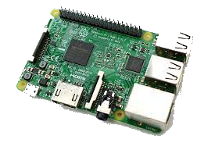
Микроконтроллер vs микрокомпьютер.
Микроконтроллер | Микрокомпьютер
одно ядро (как правило) все в реальном времени никакой многозадачности C/C++, как правило Аналоговые и цифровые выходы никаких «лишних» IO | высокая производительность ОС управляет приложениями управляется в ОС любой я/п только цифровые выходы любые интерфейсы на любой вкус

Slide 9
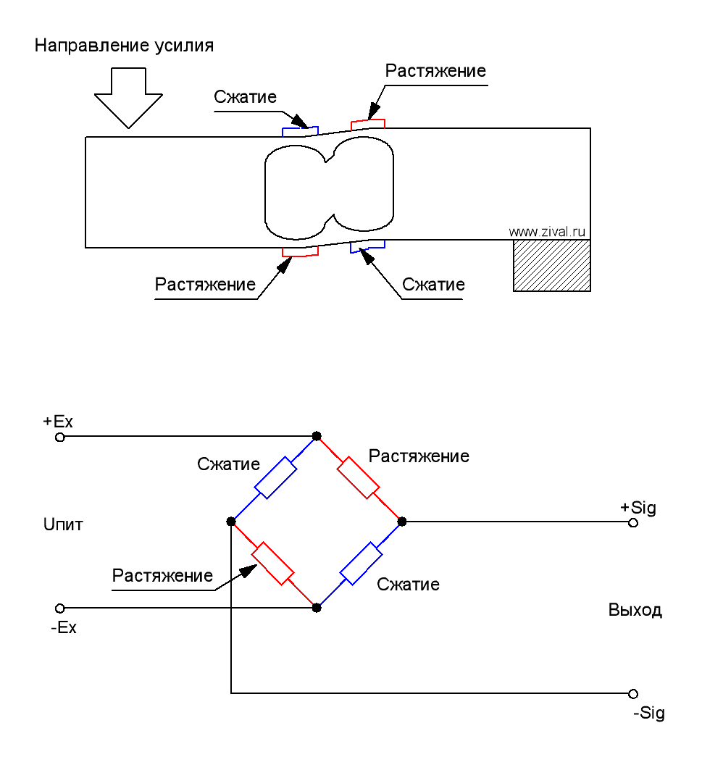
Что такое тензодатчик
F = k * dl

Slide 10
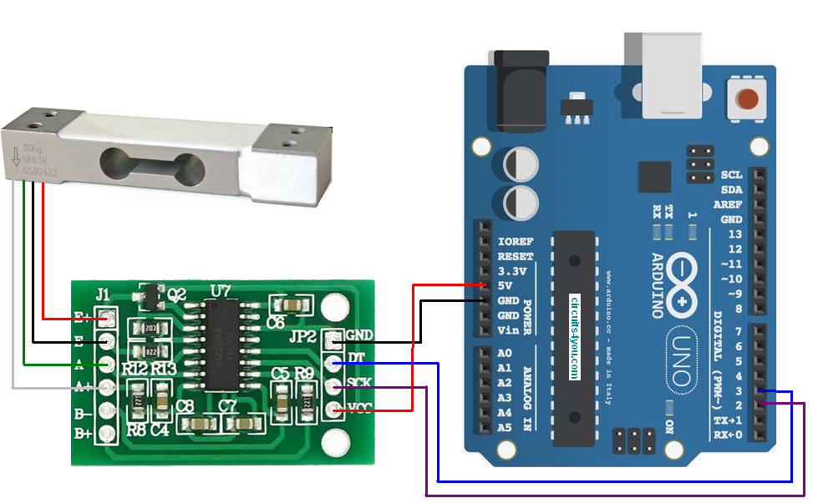
Общая схема

Slide 11
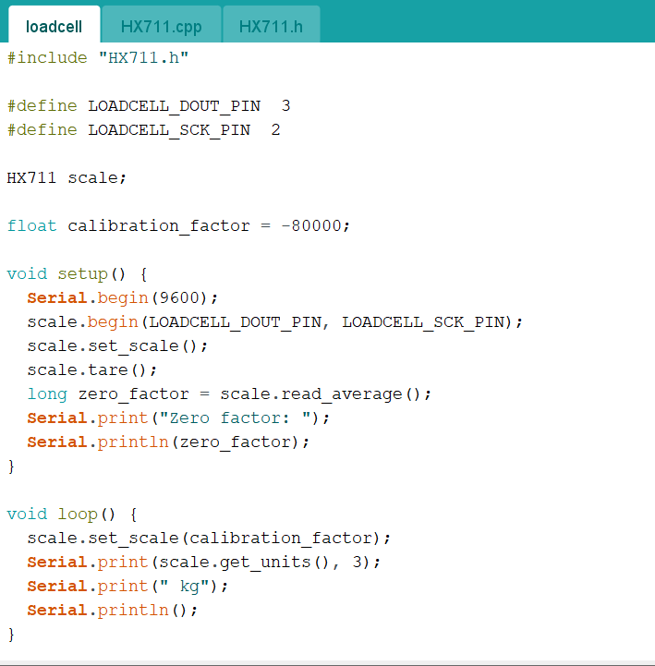
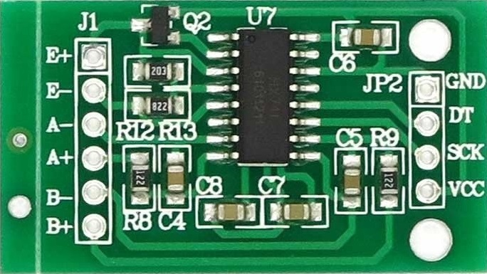
АЦП и код

Slide 12
Ну что, в продакшн?
Температурное расширение
Флуктуации веса
Самодиагностика ошибок
Каждый датчик уникален

Slide 13
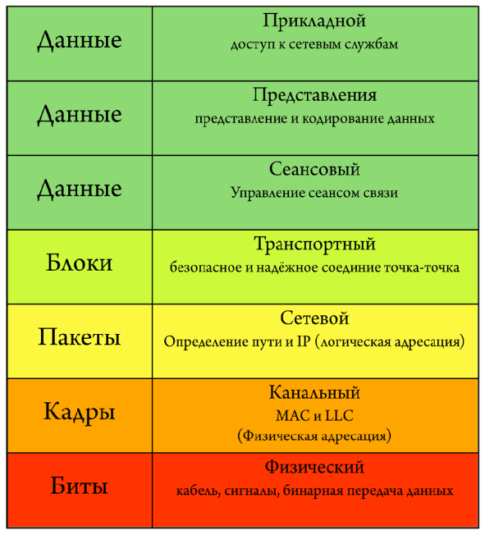
Как передать данные?
Физика подключения:
UART и наследники. Цифровой, распространенный, доступен практически везде(RS232, RS485, RS422, IRDA, Ethernet)
CL. Токовая петля, 20/40мА Почти как PoE, только с данными. Возможность соединить устройства кольцом(HART, DLS)
Экзотика: Echelon, Токовые сигналы, V35

Slide 14
Кто будет спрашивать?
Modbus
PROFIBUS
CAN
LonWorks
Собственные бинарные протоколы

Slide 15
Зачем понадобился бэкэнд
Выгрузка в WMS и другое стороннее ПО
Дополнительные устройства
Автоматическое обновление
Быстрая кастомизация визуальной части под заказчика

Slide 16
Почему Golang
Компилируемый и сложно реверсинжинируемый
Быстрый
Все уже написано за нас(множество модулей и библиотек, удобное подключение в проект)
Многопоточный и безопасный

Slide 17
Как это работает
Сторонее ПО(WMS, 1C)
Frontend
REST
Web Sockets
In-memory files
CORE
Backend
SQLite
REST
Go libraries
device shell scripts
Сервер обновлений

Slide 18
Простые сложности
Обновление себя
Горячее подключение устройств в режиме эмуляции COM
Множество устройств USB в режиме COM-порта

Slide 19
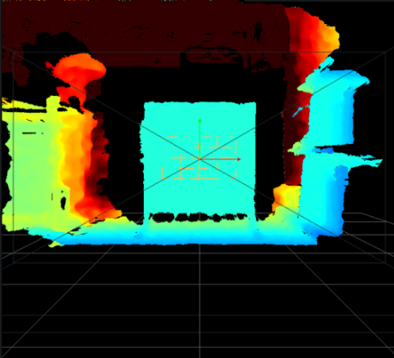
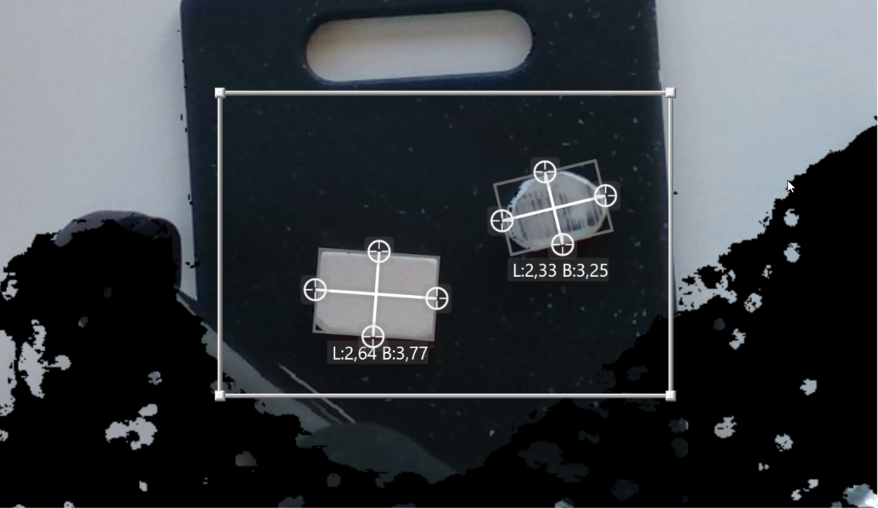
Garpix 3D Scan Обзор программной части и алгоритма

Slide 20
Спасибо за внимание!

